Slide 1
Жилища народов Сибири

Slide 2
Жилища, в которых живут народы Сибири, чрезвычано разнообразны и по конструкции, и по форме, и по материалам, из которых они построены. Сегодня они в основном наземные, но в прошлом могли быть и подземными (землянки, полуземлянки), а в сырых местах и на побережье – свайными, устроенными на помостках. По конструкции эти постройки чаще всего каркасные, реже – бескаркасные, в том числе срубные. Жилища народов Сибири в зависимости от образа жизни населения (кочевой, полукочевой, оседлый, полуоседлый) были как стационарными (землянка, сруб, голомо), так и переносными (чум, яранга, юрта) или передвижными (балок). Образ жизни определялся хозяйственными занятиями: связанные с кочеванием оленеводы и скотоводы перевозили свои дома на оленях (чум, яранга, балок) или лошадях (юрта); охотники и рыболовы зимой жили полуоседло: в постоянных стационарных, а летом в сезонных или переносных постройках. В течение года семья ханта-рыбака могла жить в четырех различных селениях и домах: зимой – в лесу в полуземлянке или срубе, весной – в дощатом доме на сваях, летом – в доме из жердей, осенью – в чуме. Некоторые пешие охотники вели полукочевой образ жизни, передвигаясь по тайге в поисках зверя, и обитатели в переносных домах, чаще всего в чумах. Часть рыболовов крупных рек (Обь, Енисей, Лена, Амур) селились в стационарных домах.
Основной вид жилища оленеводов, жителей тундры, лесотундры и тайги – чум. В русском языковом сознании слово «чум» обычно ассоциируется с чукчами, а вообще чумами зовут все конические шалаши северных жителей. На самом деле, слово это происходит из финно-угорских языков и вовсе не из Сибири. У коми «тсом», у удмуртов «цум» – это конусовидное лесное или прибрежное хранилище припасов. Так же, к слову, называется мера расстояния – перегон по реке от одного чума до другого. Русские научились этому слову у удмуртов. А когда продвинулись дальше на север и на восток, они увидели, что всякие «дикие сибирские обыватели» в чумах – живут. И саамы, тоже в них живут, хоть и не сибиряки. Конечно, у всех этих народов жилища назывались, да и выглядели немного по-разному.

Slide 3
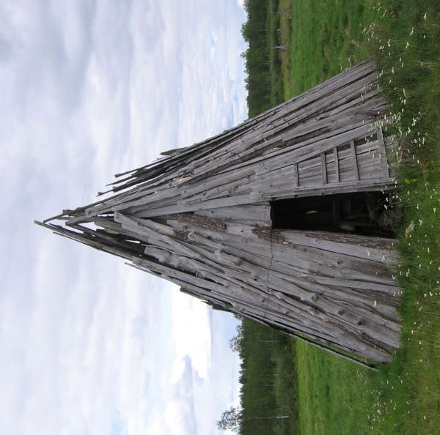
Саамская кота

Slide 4
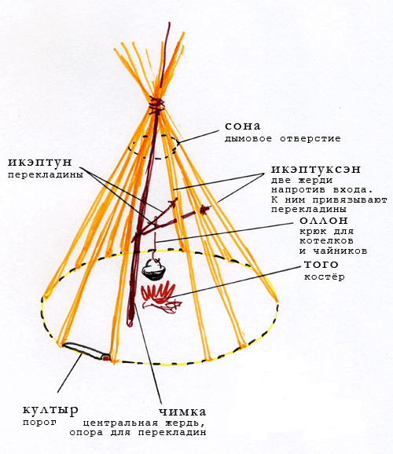
Дю эвенков, устройство
Чум тунгусов-эвенков назывался дю. Тунгусы были пешими кочевниками, Сибирь они освоили третьими – после палеоазиатов и юкагиров. Возможно, именно они и научили все местные племена строить чумы. А может, наоборот, научились у них. Хотя, по-хорошему, конструкция эта настолько проста, что скорее всего просто её придумали одновременно разные люди в разных местах. Вот так был устроен дю внутри.

Slide 5
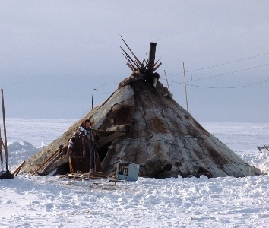
Мя
Чум ненцев называется мя.Чум покрывается специально сшитымы покрышками из оленьих шкур. Зимние покрышки удвоенные: внутренние-мехом вовнутрь, наружные-мехом наружу. На них расходуется до 60 оленьих шкур. Отдельные мя строят для рожающих женщин (ся мэй мя – нечистый дом) и рожающих олений (сую мя – дом оленёнка). Мя, в котором умер человек, оставляется и становится своего рода могилой, покойницким мя (халмер мя). Летний мя ненцы покрывают старыми прохудившимися шкурами мехом внутрь.

Slide 6
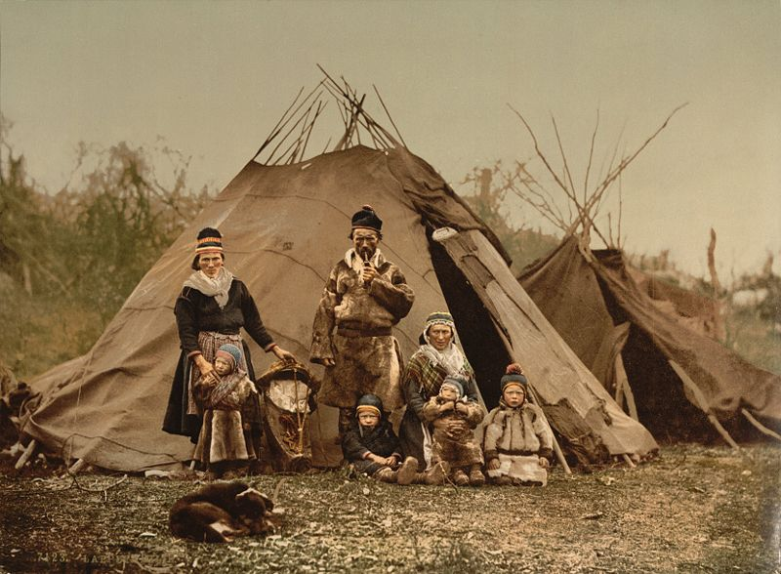
Кувакса

Slide 7
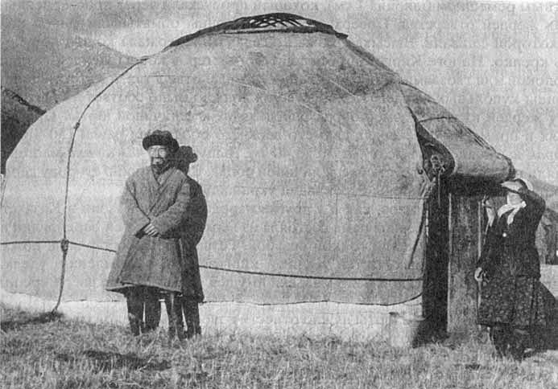
Юрта Киргизов
Слово «юрта» – тюркского происхождения. У монголов юрта называется гэр. У тюрок слово «юрт» первоначально означало некую территорию, владение, но постепенно это название переместилось на собственно жилище. А именно – жилище на основе цилиндрического плетёного каркаса, обтянутого чем-нибудь для защиты от дождя, ветра и холода, с округлым или коническим навершием. В самом верху обычно оставляется круглое отверстие для выхода дыма. Классическая юрта покрывается войлочными кошмами (у киргизов они называются которе туурдук) и выглядит примерно вот так:

Slide 8
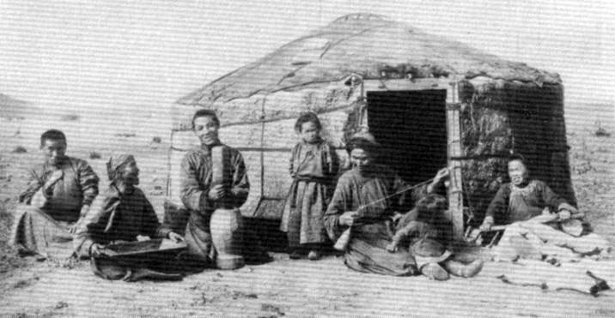
Бедная Монгольская Юрта

Slide 9
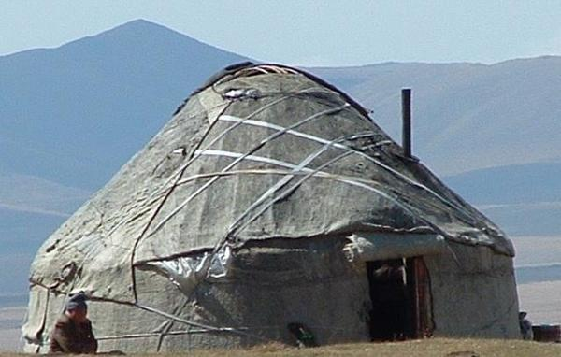
Юрта крытая войлоком

Slide 10
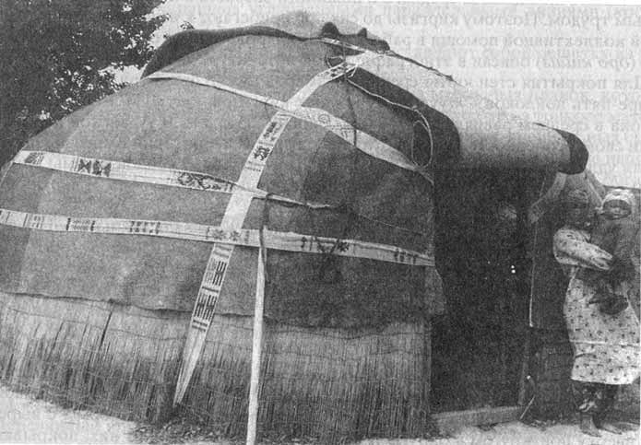
Юрта украшенная лентами
Края кошм обычно отделывались толстым шнурком – чтобы не трепались. Те, кто побогаче, укладывали кошмы в два слоя, а снаружи украшали их узорчатыми лентами.

Slide 11
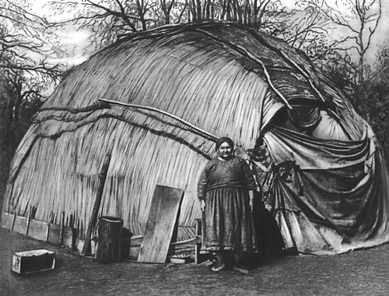
Узбекская женщина у Юрты

Slide 12
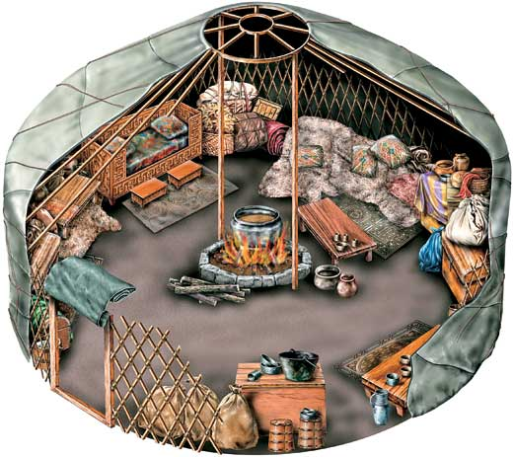
Юрта изнутри
Внутри в юртах у разных народов и вообще у разных людей всё было устроено по-разному и раньше, а уж в наши дни и подавно. Например, пол, как правило, был земляной. Иногда, правда, делали деревянный настил. На пол клали войлок, поверх войлока ковры или шкуры животных. На стены вешали ковры, вельветовые тряпочки, бархат. Огонь, как правило, разводили в центре юрты. За очагом, у стены напротив входа традиционно располагалось главное лежбище, оно же место главы семьи. В его основании была широкая тахта, на дальний край которой, у стеночки, складывали запасные кошмы, свёрнутые ковры, одеяла, подушки, шкуры, тюки с шерстью.

Slide 13
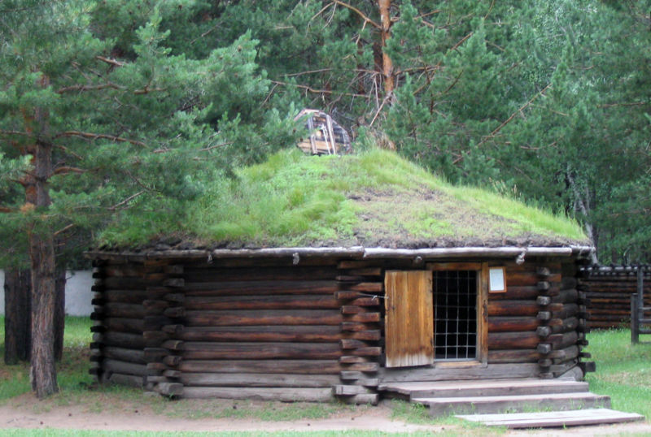
Бурятская срубная юрта
По мере того, как тюрки и монголы продвигались на север и запад, сменяли кочевое скотоводство на стойловое (а то и вообще на земледелие), встречались с русскими, которые жили в срубных избах, они переставали считать классическую юрту достаточно серьёзным домом. И начинали её совершенствовать. Так появилась, например, бурятская капитальная юрта.

Slide 14
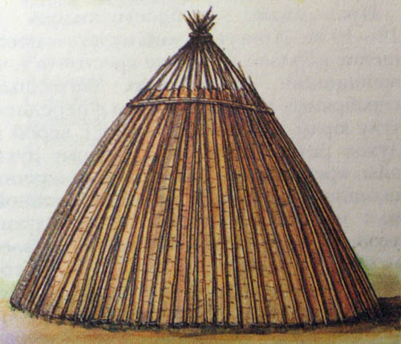
Ураса
Такие же иногда строили алтайцы. А вот якуты, хоть и тоже тюрки, видимо, ушли на север ещё до того, как среди тюрок распространились юрты. Их летнее крытое берестой жилище, ураса, напоминало скорее шалаш или чум.

Slide 15
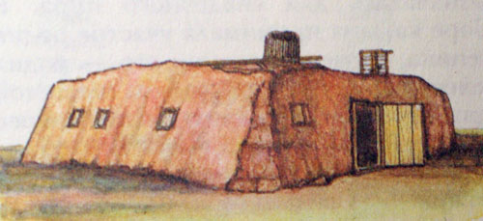
Дьиэ
А зимнее – дьиэ – строилось на основе прямоугольного каркаса из толстых брёвен, к которым прислонялись наклонные стены из брёвен тонких. Всё это обмазывалось глиной или навозом и обсыпалось землёй. Почему-то эти строения тоже иногда называют юртами.

Slide 16
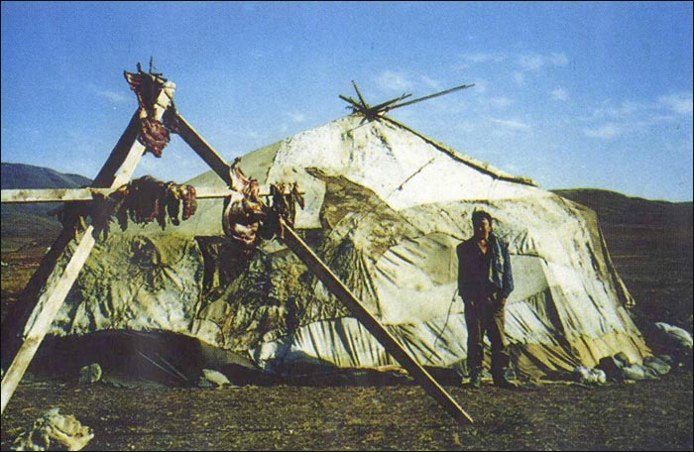
Яранга
А теперь, собственно, к чукчам. Именно с чукчами, как уже говорилось, в нашем сознании связано слово «чум. Так вот, чукчи в чумах не живут. Чукчи, особенно оленные, живут в ярангах. Вот в таких:

Slide 17
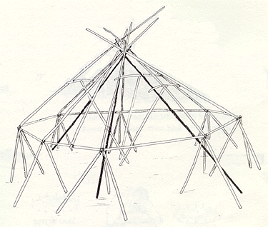
Каркас яранги
Яранга, конечно, немного похожа на чум, но конструкция у неё посложнее. Сначала ставятся восемь-двенадцать треног, треноги связываются горизонтальными жердями, потом к ним крепятся основные наклонные – скатные – жерди. Изнутри всё это укрепляется несколькими «швабрами»-распорками. Самый венец подпирают ещё две-три жерди, играющие роль мебели: на них вешают вещи, поперечные перекладины и т.п. Как правило, яранга разделяется перегородками из шкур на несколько отсеков. Иногда внутри яранги ставят дополнительный, в форме прямоугольного параллелепипеда, каркас, который также накрывают шкурами. В таких случаях вход во внутренний «домик» ориентирован в сторону, прямо противоположную той, в которую ориентирован внешний вход в ярангу. Так меньше задувает. На полу яранги раскладывали оленьи, тюленьи и китовые шкуры, оленьи рога. Последние использовались в качестве сидений.

Slide 18
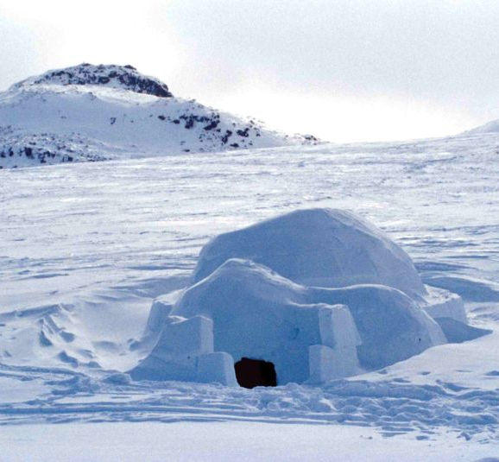
Иглу
У чукчей научились строить яранги их соседи – эскимосы. До того им приходилось зимой жить в иглу – это такая «ледяная избушка». Иглу строили из снежных блоков. Внутри иглу застилали (а иногда и покрывали стены) шкурами морских зверей. Для обогрева жилища и дополнительного его освещения использовались плошки-жирники. В результате нагревания внутренние поверхности стен оплавлялись, но стены не таяли, так как снег легко выводил избыточное тепло наружу хижины. Поэтому в иглу могла поддерживаться комфортная для жизни человека температура. Кроме того, снежная хижина впитывала изнутри лишнюю влагу, в результате чего в иглу было достаточно сухо.

Slide 19
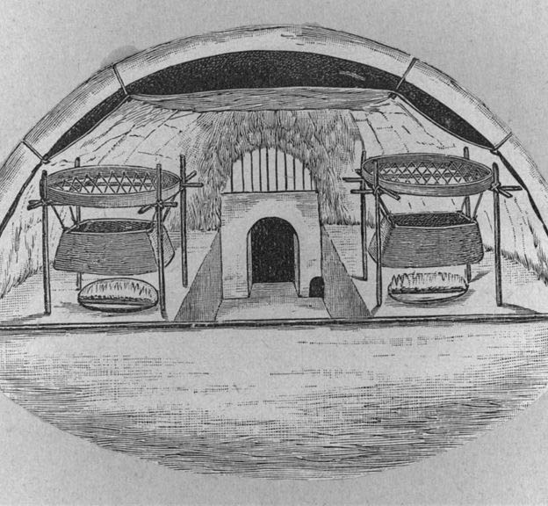
Иглу изнутри
Строить иглу – очень хитрая наука. Но эскимосы, научившись у чукчей строить яранги, с радостью начали это искусство забывать.

Slide 20
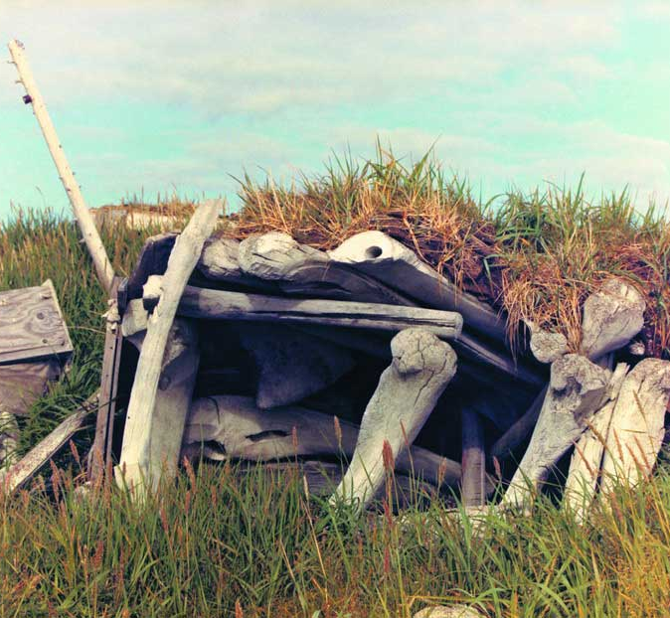
Эскимосская полуземлянка-валкаран
В свою очередь эскимосы и алеуты научили прибрежных чукчей строить валкаран – «дом из челюстей кита». На самом деле он был не совсем из челюстей. Валкаран – это полуземлянка на основе целого китового скелета или просто со стенами из китовых костей.

Slide 21
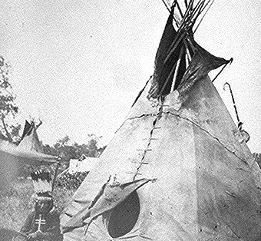
Типи
Индейский «чум» похож на все остальные чумы и называется типи. Распространён в районе Великих равнин. Типи имеет форму слегка наклонённого конусообразного шалаша на каркасе из жердей, покрытых обработанными шкурами бизонов или оленей. Позднее, с появлением на континенте европейцев, иногда использовалась более лёгкая парусина. На вершине находится дымовое отверстие, обычно прикрываемое двумя лопастями. В нижней части была дополнительная подкладка из шкур, предохраняющая тягу.

Slide 22
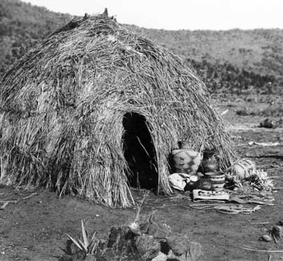
Вигвам апачей
Типи часто путают с вигвамом. На самом деле вигвам – это вполне себе такой обыкновенный шалаш. На деревянном каркасе, крытый сеном, соломой, ветками и т.п. В отличие от типи, вигвам округлой формы.

